Slide 1
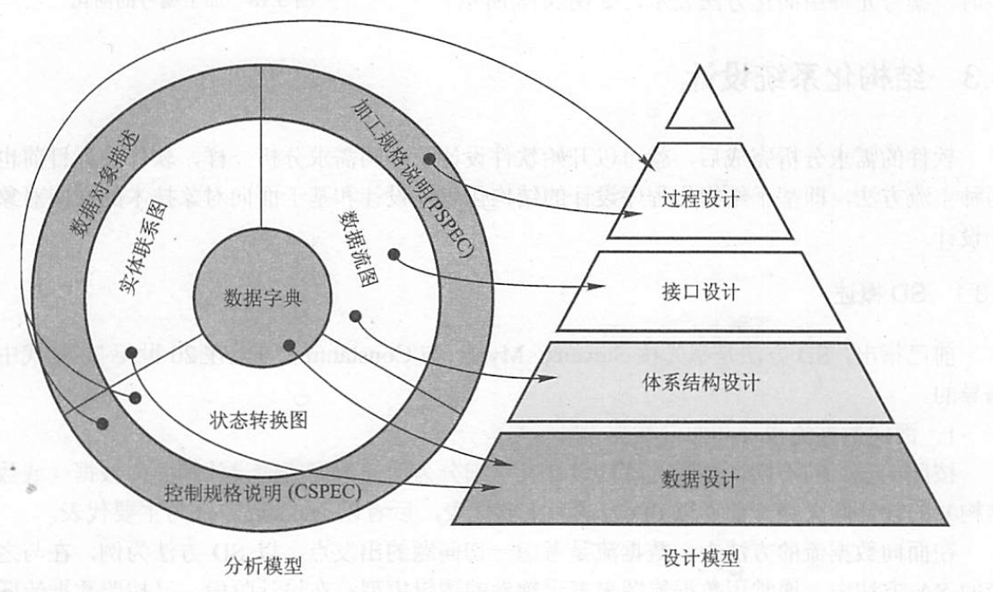

Slide 2
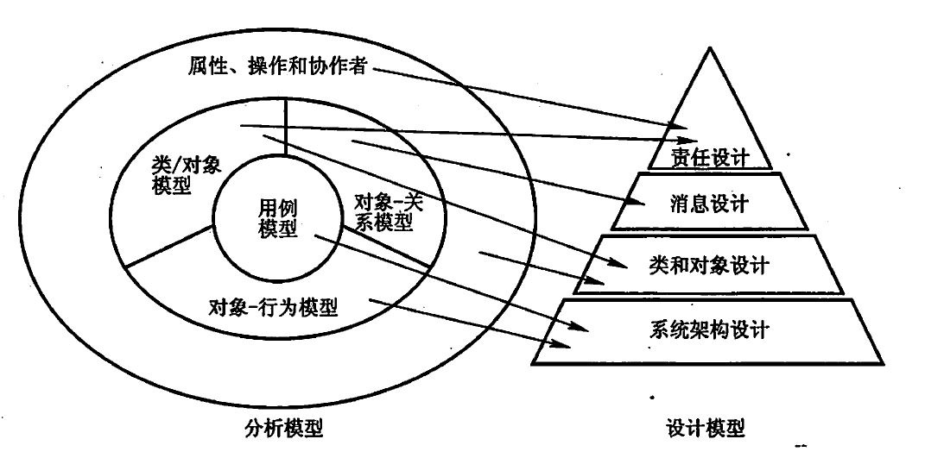

Slide 3
基于场景的元素
面向流的元素
用例文本
用例图
活动图
泳道图
数据流图
控制流图
处理叙述
接口设计
分析模型
行为元素
体系结构设计
基于类的元素
类图
分析包
CRC模型
协作图
状态图
顺序图
数据/类设计
设计模型

Slide 4
